Slide 1
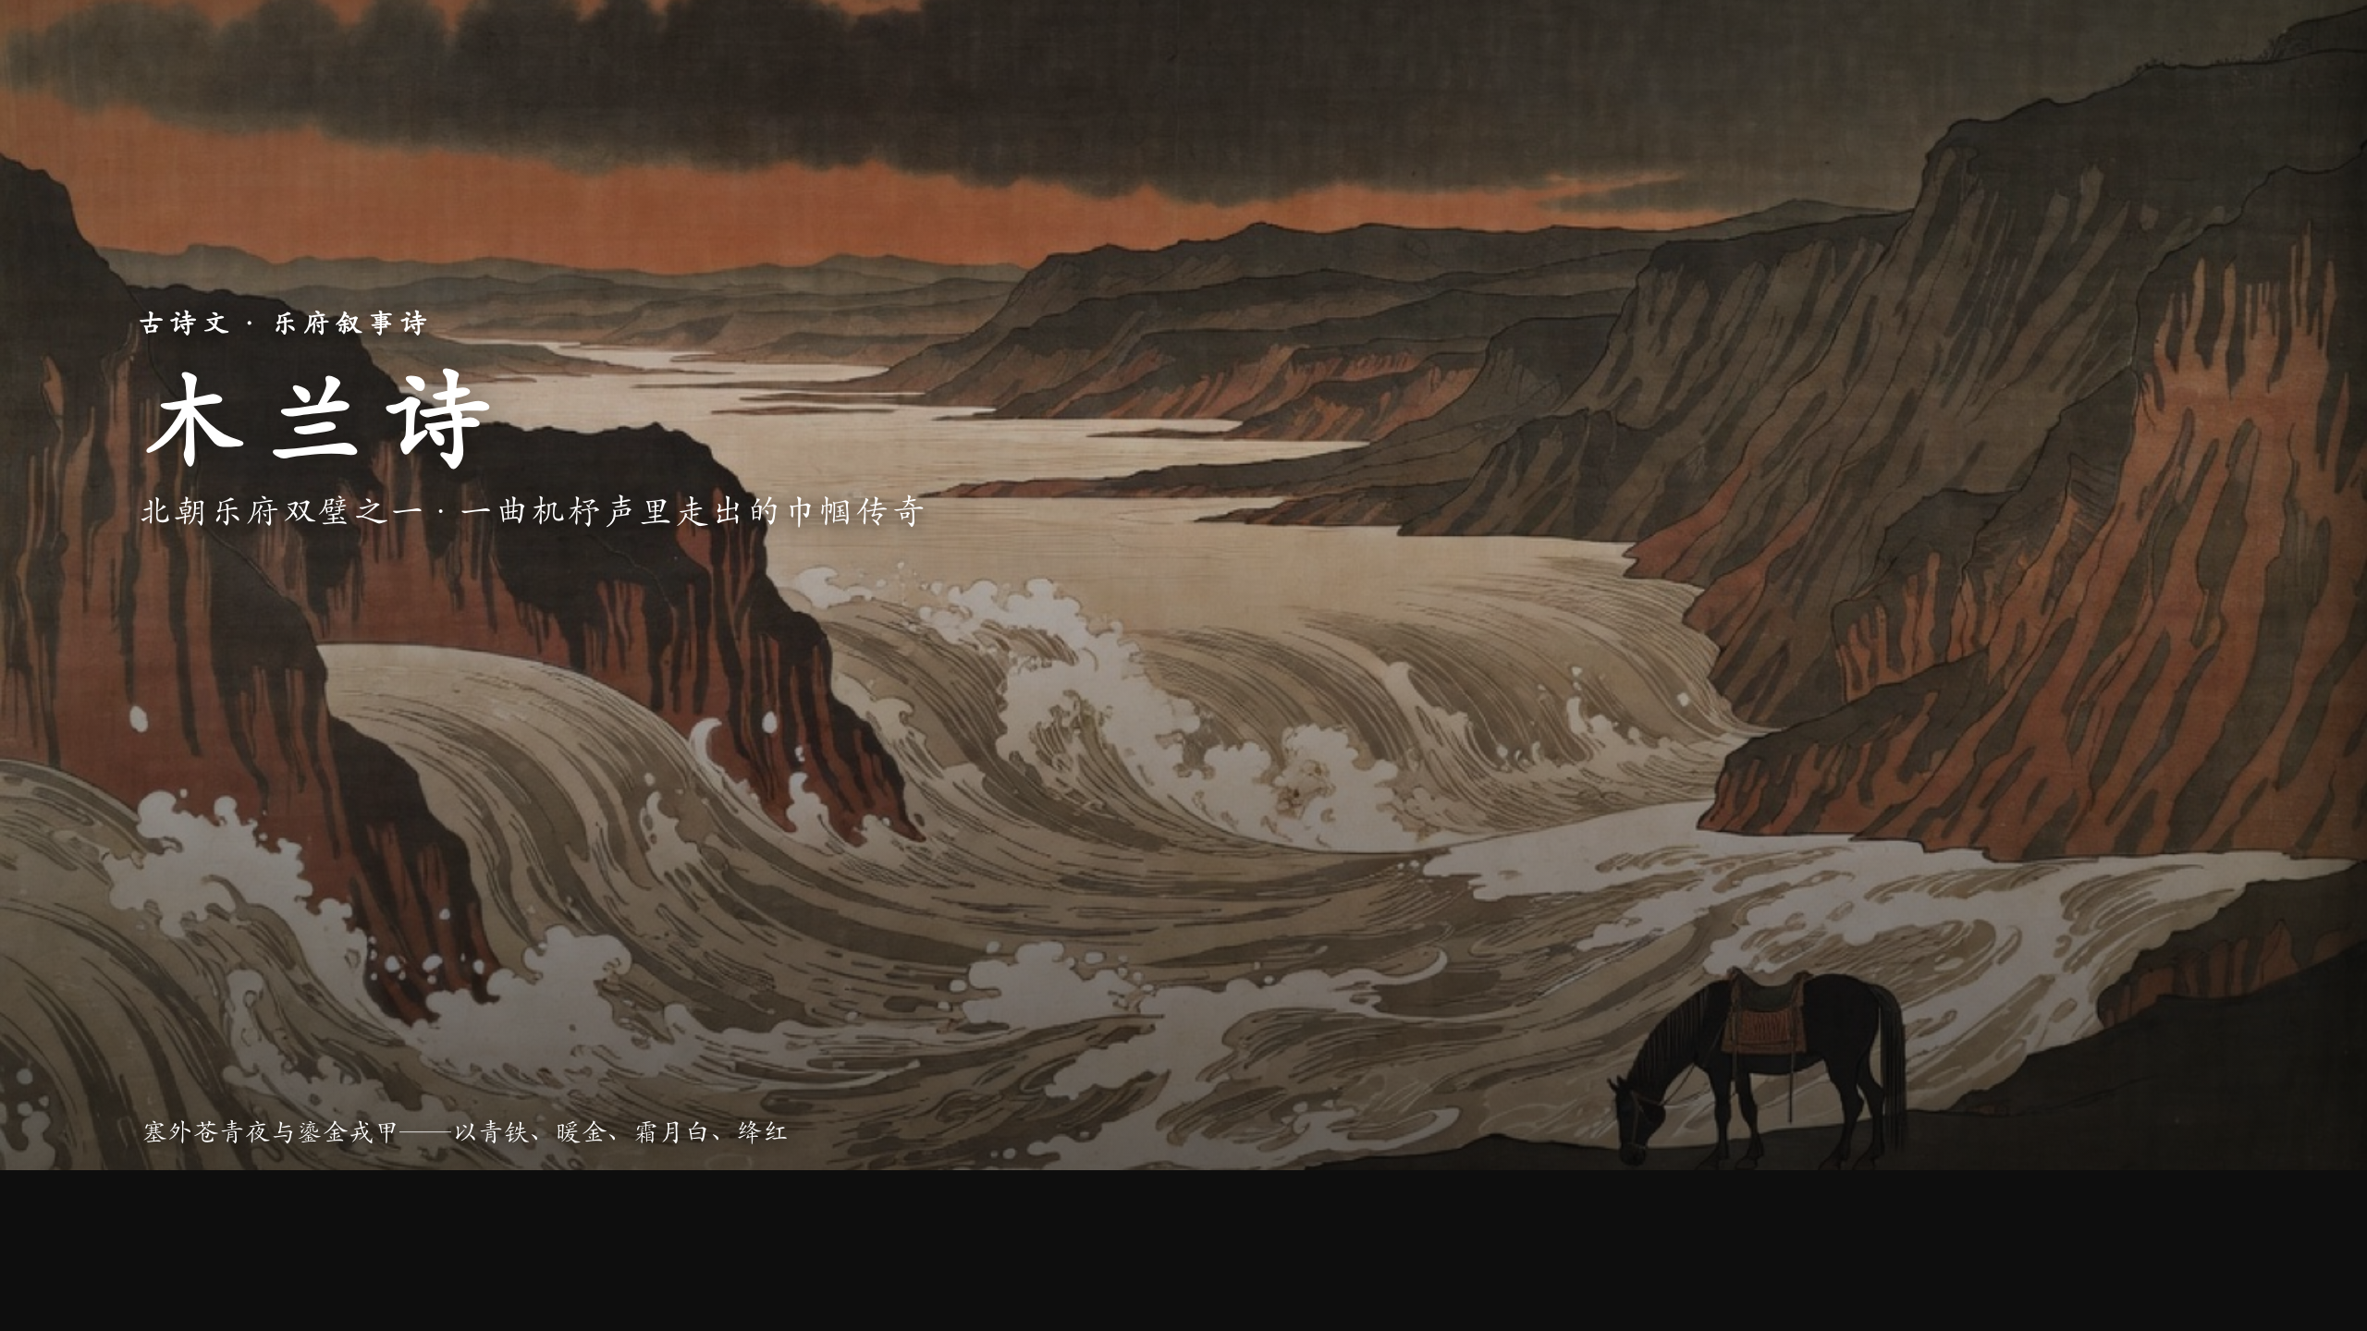
木兰诗 · 一曲机杼声里走出的巾帼传奇
北朝乐府双璧之一 · 一曲机杼声里走出的巾帼传奇
统编版语文七年级下册
▶ 打开沉浸课件

Slide 2
学习目标
这节课,我们要学会
诵读与积累
能正确、有节奏地诵读并背诵全诗，读准'可汗、燕山、胡骑、金柝、辔头'等字音，积累互文、复沓、顶真、排比等乐府语言特色。
叙事与剪裁
理清'停机叹息—代父从军—备战出征—十年征战—辞官还乡—亲人团聚'的情节脉络，体会全诗详略得当的剪裁艺术。
形象与情怀
分析木兰勤劳孝顺、勇毅果敢、不慕名利的形象，理解作品歌颂的爱国与亲情，感受巾帼英雄的人格之美。
木兰诗 · 一曲机杼声里走出的巾帼传奇
P.2

Slide 3
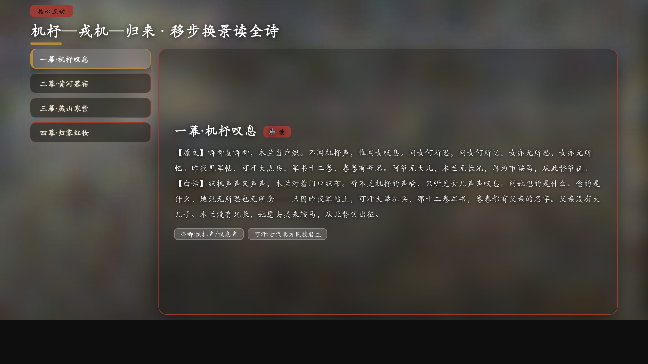
核心互动 · 机杼—戎机—归来 · 移步换景读全诗
▶ 课件第 4 页
点选下方四幕，背景随情节换景，面板浮现该段原文与白话。
木兰诗 · 一曲机杼声里走出的巾帼传奇
P.3

Slide 4
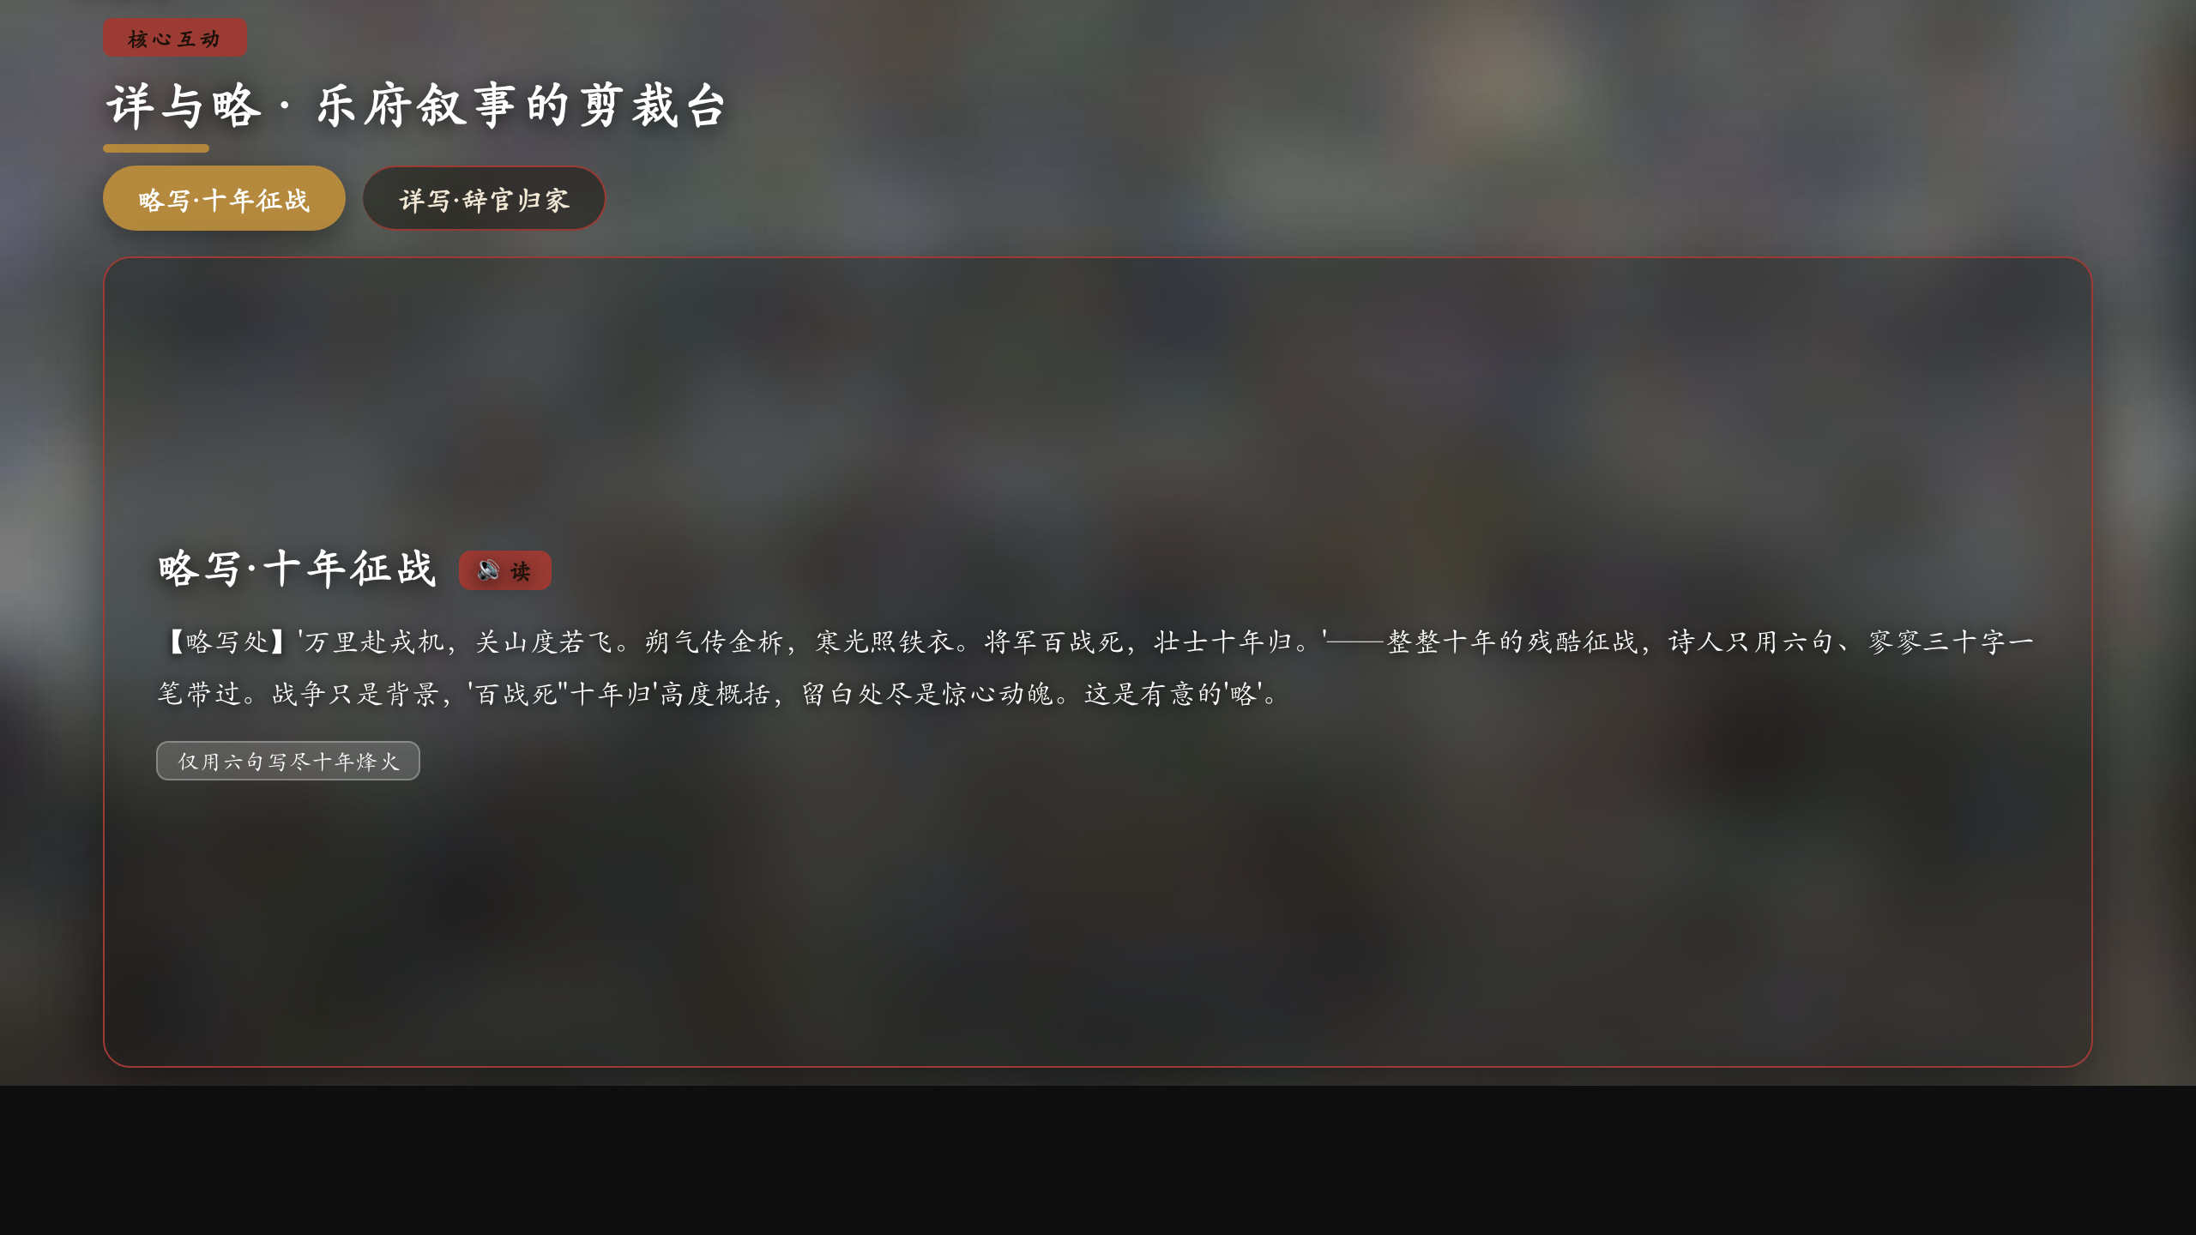
核心互动 · 详与略 · 乐府叙事的剪裁台
▶ 课件第 5 页
左右切换两组场景，看同一首诗对'战争'与'儿女情'截然不同的笔墨分配。
木兰诗 · 一曲机杼声里走出的巾帼传奇
P.4

Slide 5
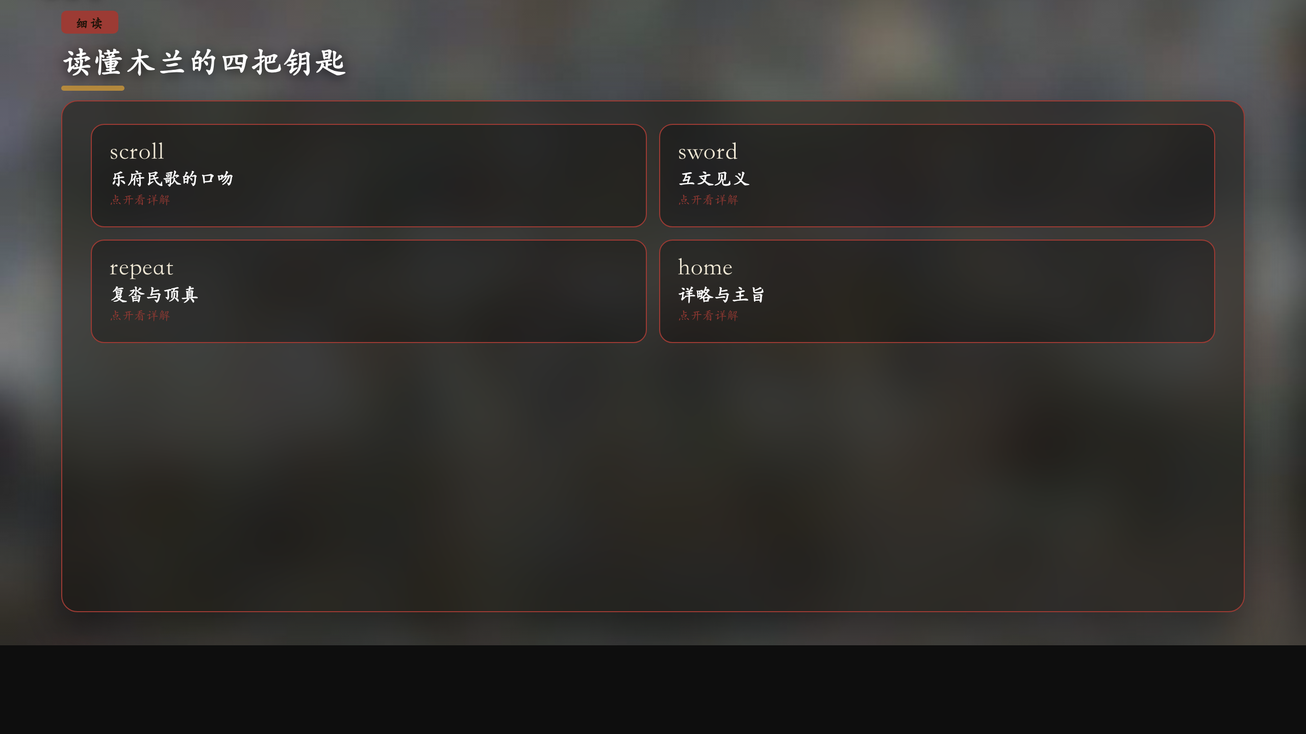
读懂木兰的四把钥匙
▶ 课件第 6 页
四张辅助卡，帮你抓住这首乐府叙事诗的关键。
木兰诗 · 一曲机杼声里走出的巾帼传奇
P.5

Slide 6
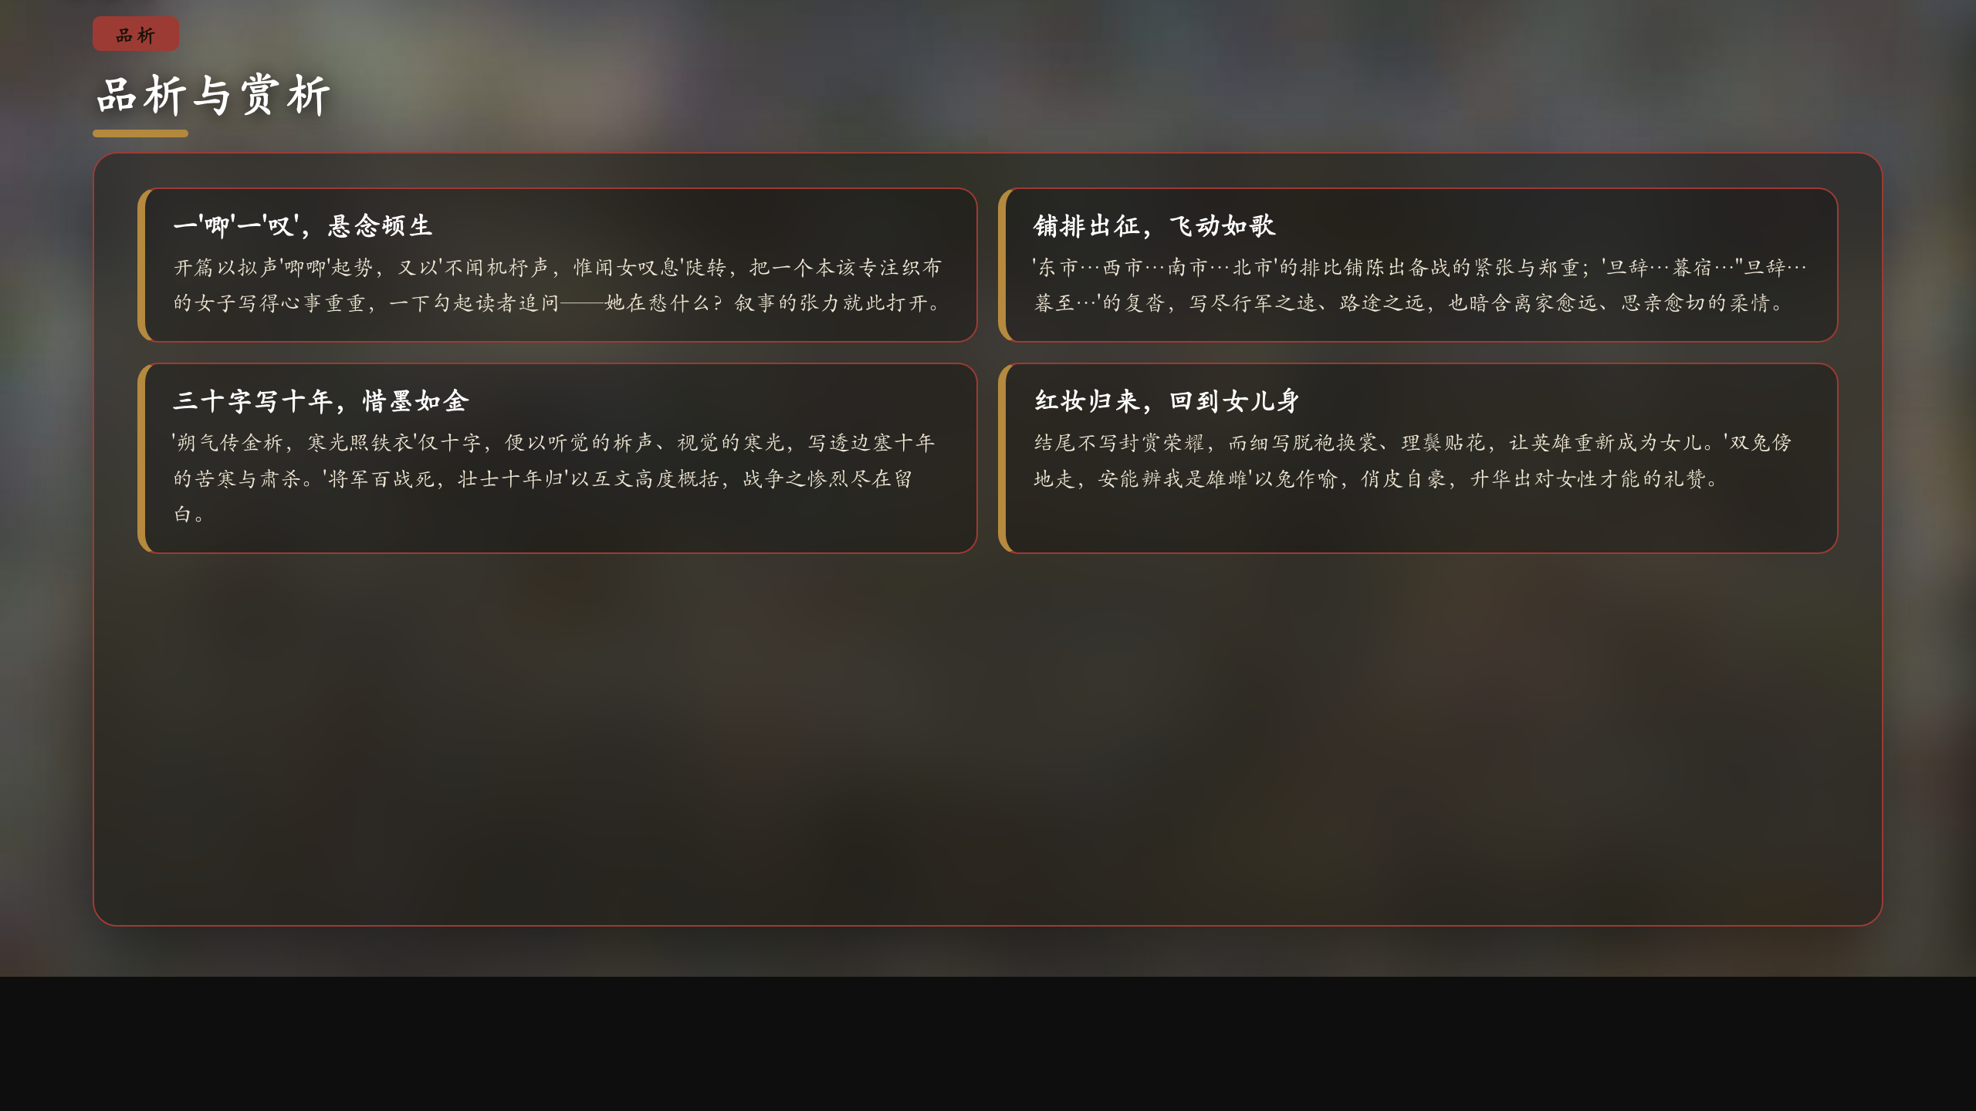
品析与赏析
▶ 课件第 8 页
品味语言与情感
木兰诗 · 一曲机杼声里走出的巾帼传奇
P.6

Slide 7
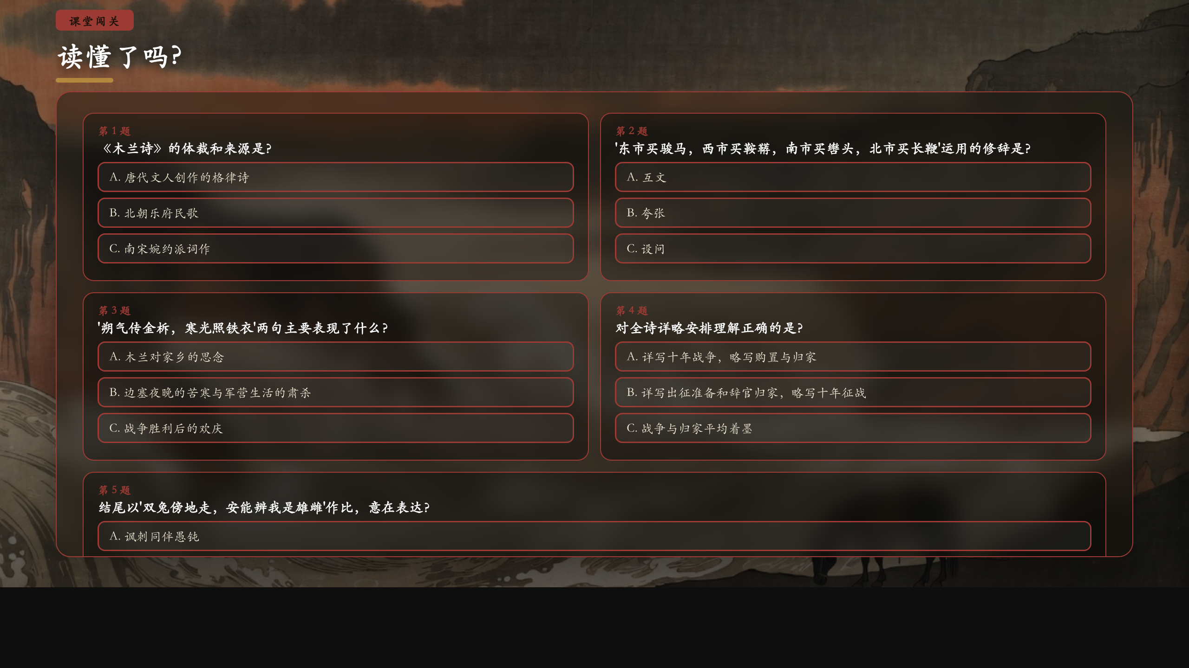
课堂闯关
▶ 课件第 9 页
检测理解与迁移
木兰诗 · 一曲机杼声里走出的巾帼传奇
P.7

Slide 8
板书
木兰诗
· 情节脉络:停机叹息→代父从军→备战出征→十年征战→辞官还乡→亲人团聚
· 剪裁艺术:略写战争（六句）/ 详写出征购置与归家团聚——详略得当，突出儿女本真
· 人物与主旨:勤劳孝顺·勇毅果敢·不慕名利→歌颂巾帼英雄与对和平生活的热爱
木兰诗 · 一曲机杼声里走出的巾帼传奇
P.8

Slide 9
作业
分层作业
必做
有感情地背诵全诗，并整理'可汗、军帖、溅溅、胡骑、金柝、扑朔迷离'六个字词的读音与释义，默写两处互文句并作解释。
实践
以'木兰归家'为题，选取诗中'开我东阁门……对镜帖花黄'一段，扩写成150字左右的场景描写，体现细节与情感。
挑战
比较《木兰诗》与《孔雀东南飞》在题材、情感与结局上的异同，写一段100字的小评论，谈谈为何二者并称'乐府双璧'。
木兰诗 · 一曲机杼声里走出的巾帼传奇
P.9

